Slide 1
第三季度工作概述-基础系统与基础能力
负责人：张施鑫
 | 系统 | 具体内容
位置数据服务 | Locationx，fencex | 业务支持：无人机；Ford项目；试车场；精准位置数据平台；千寻班车；上汽控制台； 为支持h公司高并发接入进行40w并发（5s一个位置点）的压测；进行中 Locationx和fencex项目所有接口limit检查,并发布上线； 已完成 Locationx新增报警模块,新增数据强保障模块(保证某些产品重要数据不丢),测试中； Locationx和fencex嵌入版本开发完成,待测试 gga数据存储字段精简，减少pg压力,已完成 完善接入文档；完善专有环境部署文档，已完成
 | 时空大数据引擎 | 时时空大数据引擎自建时空大数据库正式投入使用；已完成 空大数据同步模块上线投入使用（离线把gga数据导入时空大数据库中）；已完成 gga数据实时写入时空大数据库（双写一份到hbase）；开发已完成，测试中 spark离线计算和flink实时计算集群正式投入使用；已完成 时空大数据中间层设计和开发；设计已完成，开发中。 对接现实捕捉团队的数据

Slide 2
第三季度基础系统与基础能力
负责人：周万里
位置数据
围栏
应用
数据类型：位置数据、POI、AOI、全球行政区划
累计数据量：440亿
三季度新增数据量：90亿
每日新增数据量：1亿=9800万（GGA）+340万（单车）
实体数 :129万=82万（csp）+47万（GGA）
日活实体数：42W = 32W（CSP单车平台） + 10W（GGA）
POI：7500万（全国）
AOI：58万（全国）
全球行政区域：33万（四级）
围栏数：1800 每日计算次数：57亿 = 32W（CSP日活单车数） * 1800（围栏数） * 10（平均每个单车一天上传的点数）
应用列表：FindCM、FindNow、试车场Merak、上汽NRTK监控平台、无人机监控平台、共享单车监控CSP、紧急定位ELP、共享班车

Slide 3
第四季度工作-基础建设
负责人：谢志军、高云飞、张施鑫、刘霄峰
 | 系统 | 具体内容
位置数据服务 | Locationx，fencex | 为支持h公司高并发接入进行40w并发（5s一个位置点）的压测 locationx提升核心代码稳定性,将core模块拆分出feeder和manager GGA管控模块 用户体验持续提高：封装报警消息订阅功能；
 | 时空大数据引擎 | 时空大数据中间层开发，并投入使用 位置数据实时接入时空大数据库中，并弱化对pg依赖。 对接现实捕捉团队的数据

Slide 4
第四季度工作-基础建设
负责人：谢志军、高云飞、张施鑫、刘霄峰
 | 系统 | 具体内容
位置数据服务 | Locationx，fencex | 为支持h公司高并发接入进行40w并发（5s一个位置点）的压测 locationx提升核心代码稳定性,将core模块拆分出feeder和manager GGA管控模块 用户体验持续提高：封装报警消息订阅功能；
 | 时空大数据引擎 | 时空大数据中间层开发，并投入使用 位置数据实时接入时空大数据库中，并弱化对pg依赖。 对接现实捕捉团队的数据

Slide 5
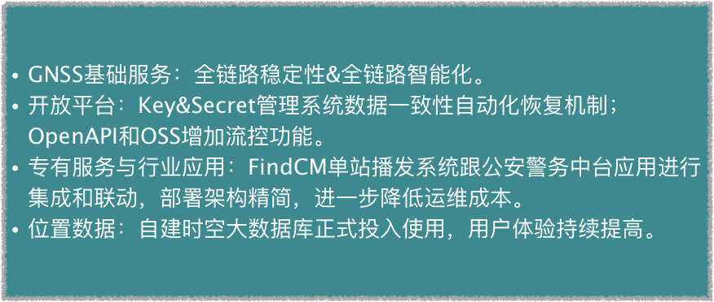
技术
负责人：谢志军、高云飞、张华杰、周万里、刘霄峰

Slide 6
平台支撑-基础系统与基础能力
位置数据
围栏
应用
数据类型：位置数据、POI、AOI、全球行政区划
累计数据量：440亿
三季度新增数据量：90亿
每日新增数据量：1亿=9800万（GGA）+340万（单车）
实体数 :129万=82万（csp）+47万（GGA）
日活实体数：42W = 32W（CSP单车平台） + 10W（GGA）
POI：7500万（全国）
AOI：58万（全国）
全球行政区域：33万（四级）
围栏数：1800 每日计算次数：57亿 = 32W（CSP日活单车数） * 1800（围栏数） * 10（平均每个单车一天上传的点数）
应用列表：FindCM、FindNow、试车场Merak、上汽NRTK监控平台、无人机监控平台、共享单车监控CSP、紧急定位ELP、共享班车

Slide 7
平台支撑-基础系统与基础能力
Locationx， Fencex | 位置数据累计数据量：525亿， 第四季度（截止12月3日）新增：70亿（GGA 67.8亿，1.8亿，无人机1亿）， 每日新增位置数据量：1.1亿(caster1.05亿，单车300w，无人机160w) 实体个数： 138.9w (GGA实体53.6w，单车实体82.4w，无人机实体2.9w) 日活实体：37.3w (GGA日活实体7.3w， 单车日活30w) 围栏数：1800 每日计算次数：54亿 = 30W（单车数日活） * 1800（围栏数） * 10（平均每个单车一天上传的点数） 服务应用：FindCM、FindNow、试车场Merak、上汽NRTK监控平台、无人机监控平台、共享单车监控CSP、紧急定位ELP、共享班车
时空大数据库 | 时空大数据存储引擎，目前集群规模（5台存储节点）支持1100亿位置数据的存储和查询，10W/s位置数据实时写入。 流式计算引擎支持处理亿级/天的位置数据。 批处理引擎支持在千亿规模位置数据中进行批处理。
环境可用性 | 服务覆盖300W个网格（网格大小为1公里）数据（从近250亿条记录， 近3T 数据中抽取出去来）。
AOI | AOI：60万 全球行政区域：33万（四级） 日调用量： 2.5亿次
POI | POI：7500万（全国）
LBS-Service | 月调用量600W 命中率92%
DownloadX | 日调用量 1000W

